Slide 1

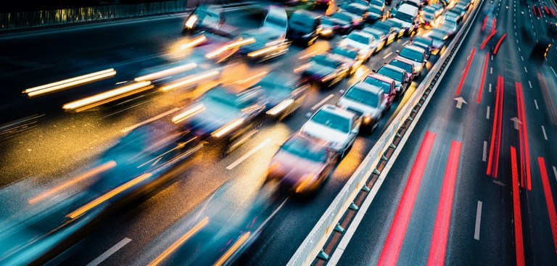


Big Data e Cidades Inteligentes – Segurança no Trânsito em São Paulo
Análise de Dados Reais – Relatório CET-SP 2021

Slide 2
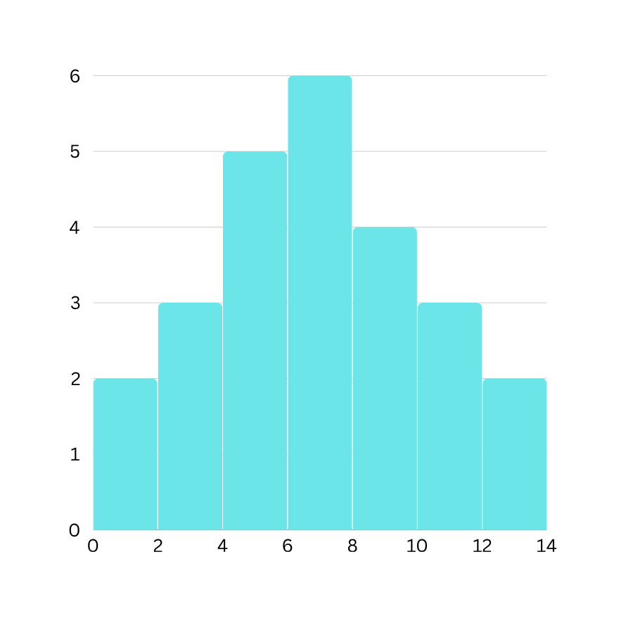

Equipe:
Taísa Santiago
Victor Erbs
Caio Vrasack
Hiram Coelho
Arthur Moura
Bruno Silva

Slide 3

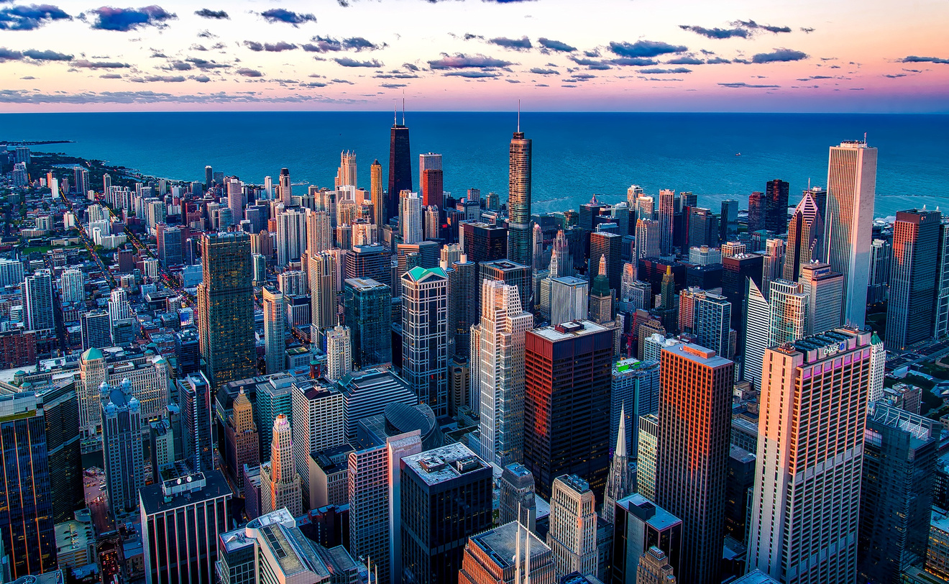
Contexto: Cidades Inteligentes e Big Data
Cidades inteligentes utilizam tecnologia e análise de dados para melhorar a qualidade de vida.
Big Data é o processamento de grandes volumes de dados de múltiplas fontes (sensores, bancos públicos, aplicativos, registros).
No trânsito, isso permite decisões baseadas em evidências e redução de acidentes.

Slide 4

O Dado Mestre
O dado mestre (Master Data) é a informação central, limpa e confiável, usada como base para todas as análises.
A Base de Dados da CET: A CET utiliza o pareamento de dados (juntando dados de BO e IML/SIM da Saúde) para criar essa base confiável.
Os Três Dados Mestres Críticos:
Vítima (Pessoa): Perfil do usuário, idade, ocupação.
Local (Via/Endereço): Geografia precisa da ocorrência.
Acidente (Ocorrência): Tipo (Atropelamento ou Veicular) e veículos envolvidos.
Storytelling: A qualidade dessa integração (Dado Mestre) permitiu que a CET contabilizasse mortes ocorridas em até 30 dias após o acidente, garantindo estatísticas alinhadas a padrões globais (OMS).

Slide 5
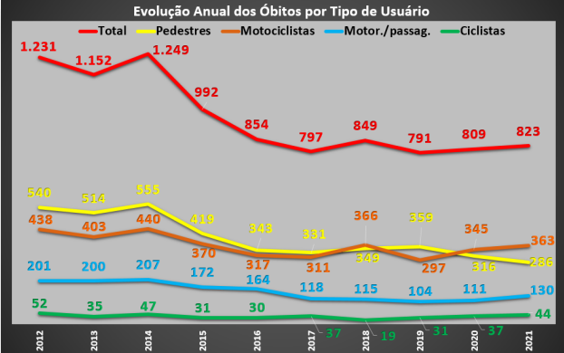
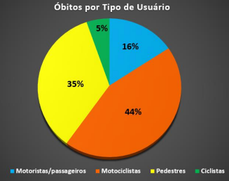
Dados Gerais (2021)
A Dimensão da Tragédia: 2,25 Vítimas Fatais por Dia

Slide 6
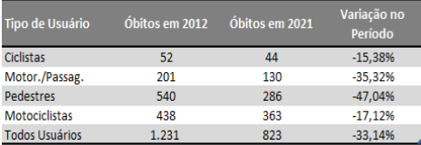
Dados Gerais
Tendência de 10 Anos
Houve uma redução total de 33,14% nos óbitos entre 2012 e 2021.
Maior Redução: Pedestres, com 47,04%.
Menor Redução (e maior problema): Motociclistas, com 17,12%.
Em 2021, praticamente um motociclista por dia perdeu a vida em acidentes de trânsito em São Paulo (0,99 motociclista/dia)

Slide 7
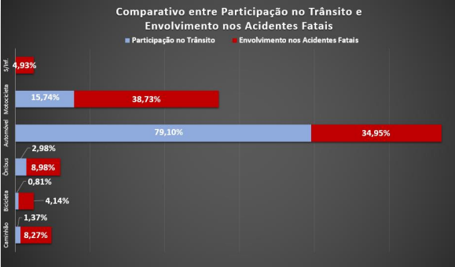
O Risco nos Envolvidos: Comparando Participação e Fatalidade
A análise de Big Data revela a urgência de regulamentação e fiscalização para o modal de duas rodas e veículos de carga, pois eles representam um risco desproporcional.

Slide 8
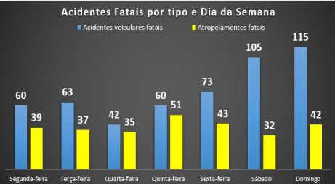
A Geografia e o Calendário da Fatalidade
Os acidentes fatais são mais frequentes aos Domingos (157 acidentes) e Sábados (137 acidentes).

Slide 9
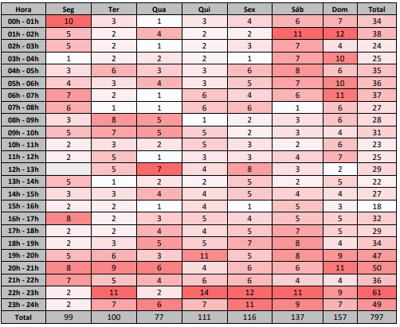
A Geografia e o Calendário da Fatalidade
Maior concentração nas madrugadas e finais de noite dos finais de semana

Slide 10
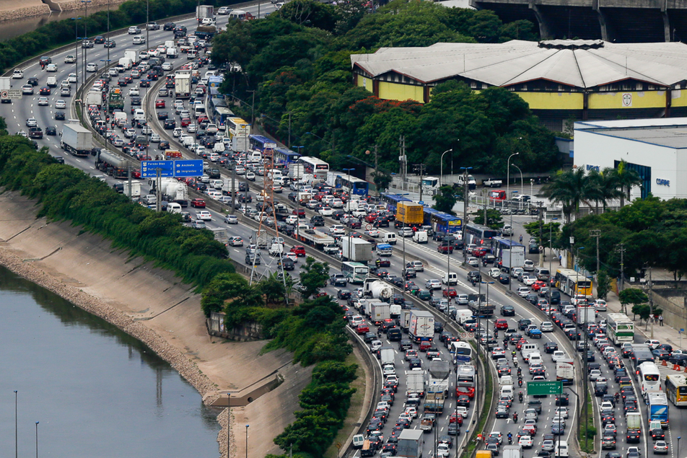
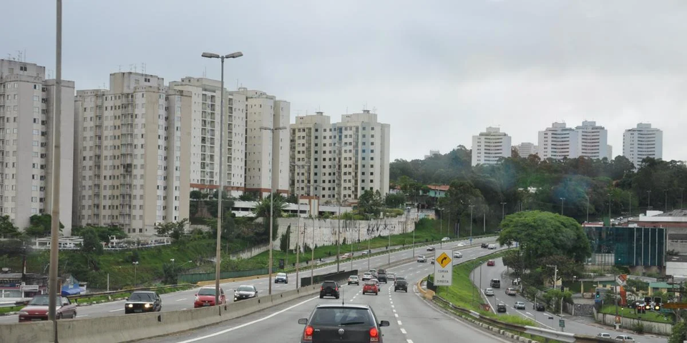
Vias Críticas (Pontos Quentes): Marginal Tietê (30 acidentes) e Marginal Pinheiros (18 acidentes).
Subprefeituras Críticas: Sé (38), Butantã, Itaquera, Campo Limpo, M'Boi Mirim (35-42 acidentes).
O Big Data (Dado Mestre de Local e Tempo) gera uma "planta da ação": concentrações de risco exigem intervenções focadas em Engenharia, Educação e Fiscalização nesses locais e horários.
Onde acontece?

Slide 11

Conclusões:
Resumo da Descoberta Principal: Os dados de 2021 mostram que a vulnerabilidade no trânsito de SP é um problema de risco concentrado (Motociclistas e Pedestres) em locais de alta velocidade (Marginais) e horários de lazer/noturnos.
Big Data para Ação: O uso do Dado Mestre em Cidades Inteligentes permite que a SMT/CET:
Redefina as faixas etárias e ocupações para campanhas de educação mais eficazes (Ex: Motofretistas).
Ajuste a fiscalização nos horários de pico de fatalidade (madrugadas e finais de semana).
Priorize intervenções de engenharia (calçadas, faixas de pedestre, velocidade) nas vias e subprefeituras mais críticas.

